Slide 1


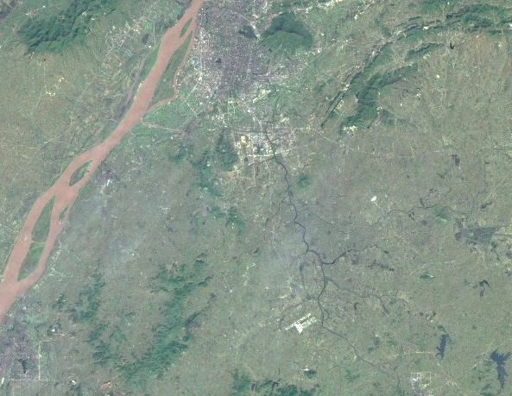
前言
为了推动片区城市更新，促进产业转型升级，完善配套服务功能，我局会同江宁区人民政府组织开展了《南京市江宁高新园潭桥片区控制性详细规划》NJNBd060—04规划管理单元图则修改工作。
根据《中华人民共和国城乡规划法》《南京市国土空间规划条例》，现将《《南京市江宁高新园潭桥片区控制性详细规划》NJNBd060—04规划管理单元图则修改成果向社会予以公布。
南京市国土空间规划编制成果公布
《南京市江宁高新园潭桥片区控制性详细规划》NJNBd060—04规划管理单元图则修改
说明
1、本规划是城市发展的控制与引导性文件，不代表具体的项目实施计划和实施方案。一旦有建设行为，应依据批准的具体项目建设方案实施。
2、国土空间规划是不断优化更新的过程，规划内容以南京市规划和自然资源局存档备查的最新版本为准，同一地区同内容深度规划若有更新，南京市规划和自然资源局将依法及时在网站上公布，本材料自动作废。
3、本材料版权及解释权归南京市规划和自然资源局所有，未取得版权人的书面授权，谢绝改变、分发、发布或使用本材料图文资料。
地 址：南京市鼓楼区中山路171号
邮 编：210005
网 址：http://ghj.nanjing.gov.cn
咨询电话：025-52126800
南京市规划和自然资源局
二O二六年八月

Slide 2
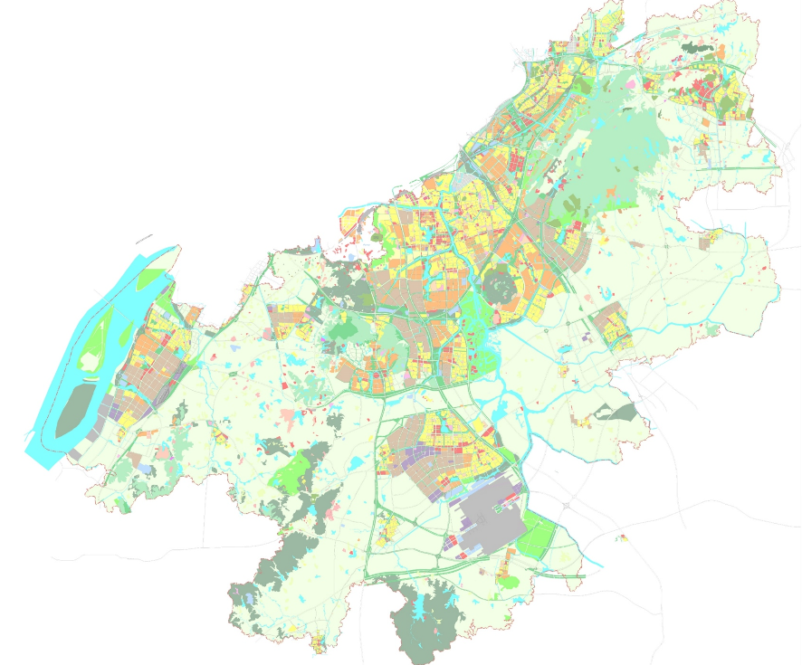
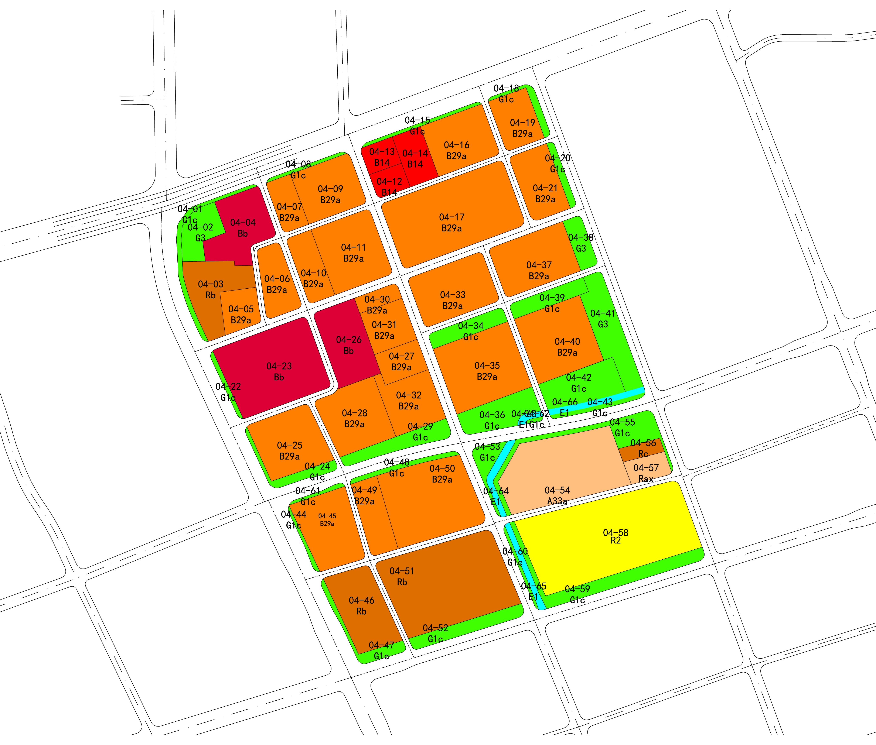
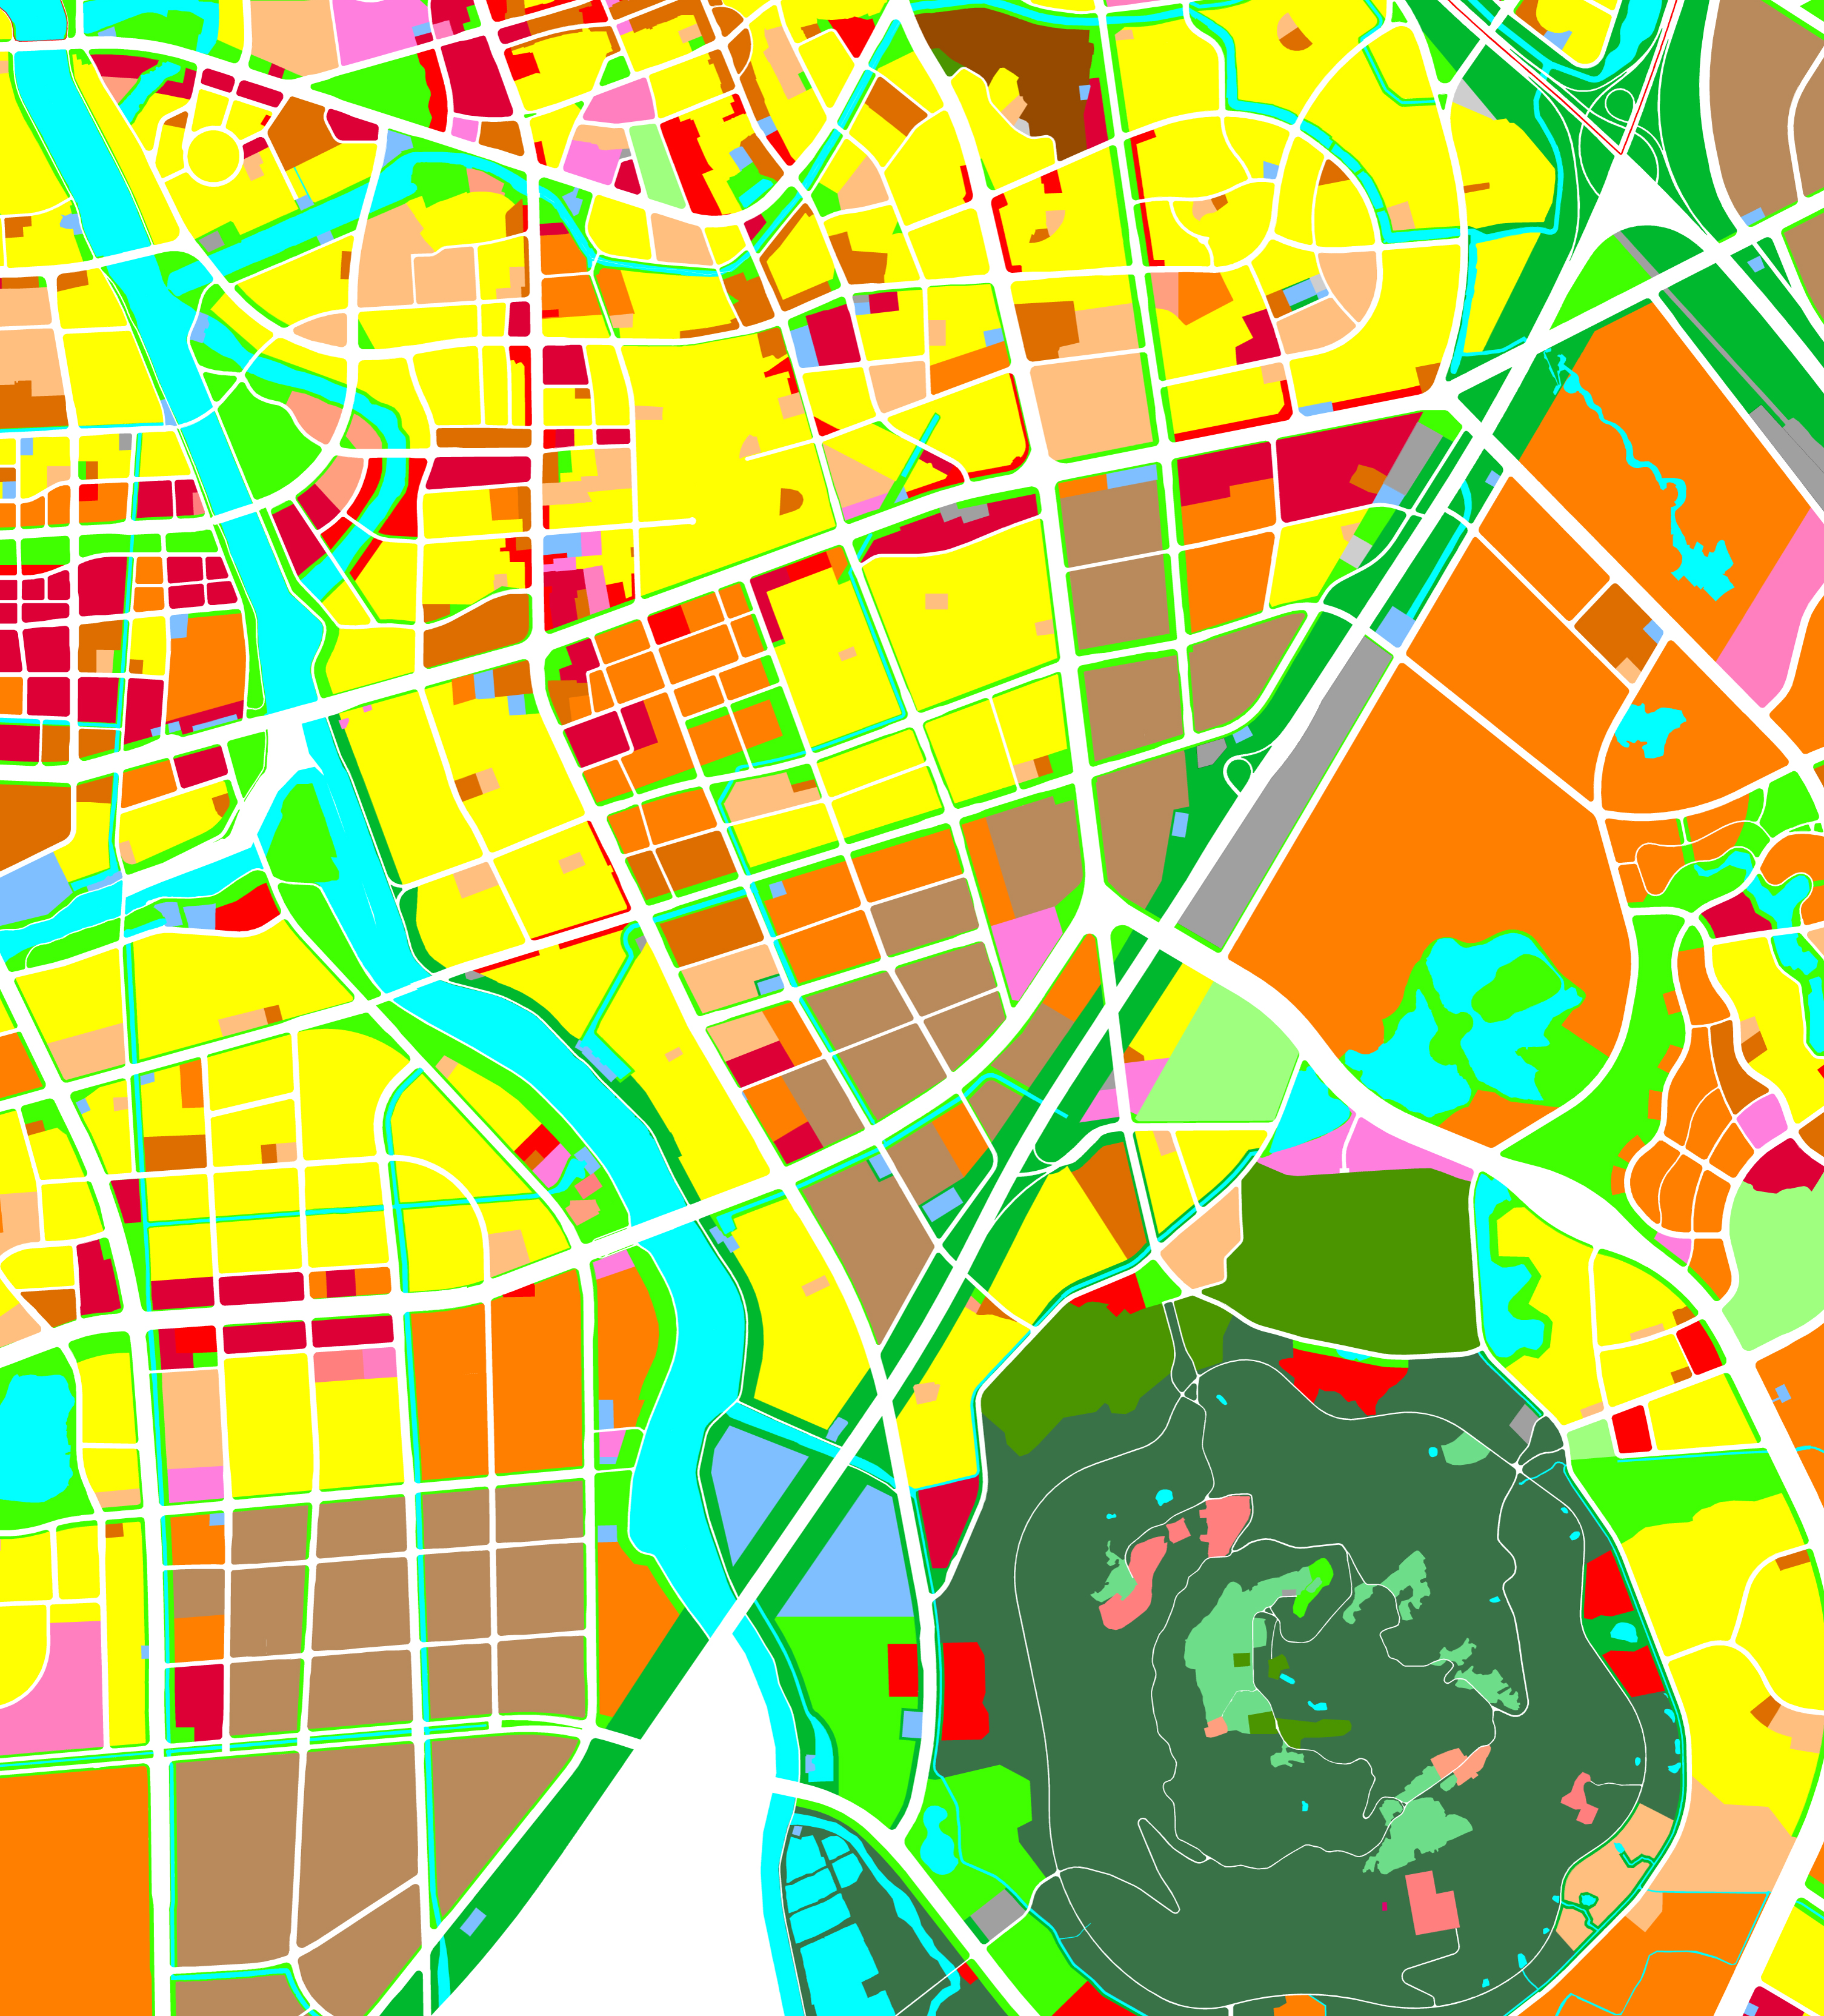
《南京市江宁高新园潭桥片区控制性详细规划》NJNBd060—04规划管理单元图则修改
区位
图则修改内容
NJNBd060—04规划管理单元图则位于江宁科学园潭桥片区北部，东至开源路、南至科宁路、西至竹山路、北至天元东路，用地面积约93.07公顷。
1、用地性质及规划控制指标：04—23地块商办混合用地（Bb）用地面积3.25公顷，容积率≤1.0、建筑密度≤45%、建筑高度≤24米、绿地率≥10%；04—26地块商办混合用地（Bb），用地面积1.57公顷，容积率≤0.6、建筑密度≤45%、建筑高度≤24米、绿地率≥10%；04—27、28、32地块总用地面积3.73公顷，容积率≤2.7、建筑密度≤35%、建筑高度≤80米、绿地率≥30% ；04—31地块用地面积0.88公顷，容积率≤1.6、建筑密度≤35%、建筑高度≤35米、绿地率≥30%； 04—22地块用地面积0.13公顷，绿地率≥65% 。
2、道路交通：规划支路二道路宽度15米。
NJNBd060—04
规划管理单元图则
04-26地块
商办混合用地(Bb)
用地面积：1.57公顷
容积率≤0.6
建筑密度≤45％
建筑高度≤24米
绿地率≥10％
天元东路
开源路
04-23地块
商办混合用地(Bb)
用地面积：3.25公顷
容积率≤1.0
建筑密度≤45％
建筑高度≤24米
绿地率≥10％
04-31地块
科研设计用地(B29a)
用地面积：0.88公顷
容积率≤1.6
建筑密度≤35%
建筑高度≤35米
绿地率≥30%
本图则在江宁区的位置
科苑路
兴民南路
04-27、28、32地块
科研设计用地(B29a)
容积率≤2.7
建筑密度≤35%
建筑高度≤80米
绿地率≥30%
南京绕城高速
NJNBd060—04
规划管理单元图则
天印大道
规划支路二
规划支路一
天元东路
科建路
竹山路
营宁路
兴民南路
开源路
科建路
科宁路
竹山路
秦淮河
弘景大道
诚信大道
NJNBd060
控规单元
科宁路
图则单元边界
修改地块范围
批准单位 | 南京市人民政府
批准文号 | 宁政复〔2026〕98号
本图则在NJNBd060控规单元的位置

